Slide 1
Название
Федеральный государственное бюджетное образовательное учреждение высшего образования
«Красноярский государственный медицинский университет
им. профессора В.Ф.Войно-Ясенецкого» Минздрава России
ФИО
направление,
область,
приоритетное направление
критическая технология
Красноярск 2017 г.

Slide 2
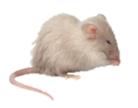
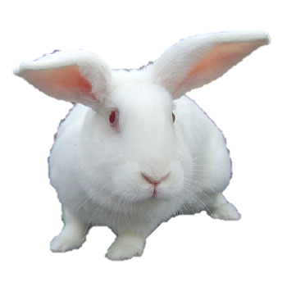
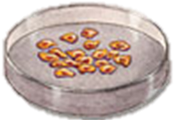
Цель и проблема, которую предлагаете решить
Как пример Модели in vivo на лабораторных животных (что есть)
Как пример Монослойные клеточные модели in vitro (что предлагаем)
Используйте четкие, лаконичные фразы, инфографику, схемы, фото и т.д.
Как пример
Модели, которые заменяют животные модели (заключение)

Slide 3
Проблема, Решение, которое вы предлагаете и Возможности (могут быть на одном или нескольких слайдах)
Схемы
Возможные области применения
Перечень, т.е. 1…, 2…, 3…
или картинки
Картинки/фото
Можете указать возможных потребителей
Например
Япония…,
Европа…

Slide 4
Технология (описание вашей идеи более подробно, если хотите)
Новизна проекта (заключается)
.
.
.
.
.
Патенты, рац.предложения, технология… (укажите названия и регистрационные номера)

Slide 5
Конкуренция
Анализ конкурентной среды (Кто и где является конкурентом)
Можете указать конкурентов и их продукцию (схемы, рисунки, таблица, как угодно)
Конкурентные преимущества предлагаемого решения

Slide 6
Рынок (востребованность на рынке)
Области применения |  | Возможные Потребители (это просто примеры, пишите свое) | Объем рынка
Фундаментальные исследования (это пример, пишите свое!!!) | научно-исследовательские разработки новых методов и технологий проведения диагностики и терапии для нужд клинической и теоретической медицины | Научно-исследовательские центры и институты РАН, РАМН, научные подразделения ВУЗов | 100 шт./год.
Практическая медицина Или Производство И т.д. | сравнительные исследования по доклинической оценке лекарственных средств…(это тоже пример, переписывать не надо) | Фармацевтические компании, научные подразделения ВУЗов | 200 шт./год.

Slide 7
Бизнес-модель и План по вехам и бюджет
Распишите по пунктам (времени и затратам) вашу работу с указанием планов на дальнейшее), можете указать и экономические состовляющие
Цена реализации | 80 000 рублей
Себестоимость | 32 557рублей
Число работающих | 8 человек
Планируемая прибыль на единицу продукции | 47 000-56 000 рублей
Общая выручка от реализации | 5 640 000 – 13 440 000 руб. в год.
Период окупаемости | 20-38 мес.

Slide 8
Команда
Опишите, что уже делали (например)
Проведены исследования в области …,
Разработан метод …,
Созданы протоколы…, патенты…, модели,
Внедрены методы…,
Вместе играем в автоквест, пейнтбол, прыгаем с парашютом.
ФИО, чем занимается, роль в проекте, личные качества и достижения.
ФИО, чем занимается, роль в проекте, личные качества и достижения.
ФИО, чем занимается, роль в проекте, личные качества и достижения.
В команде есть химики, бизнесмены, организаторы, специалисты, бухгалтер, инженеры (пишите то, что есть)

Slide 9
Благодарю за внимание!

